Slide 1
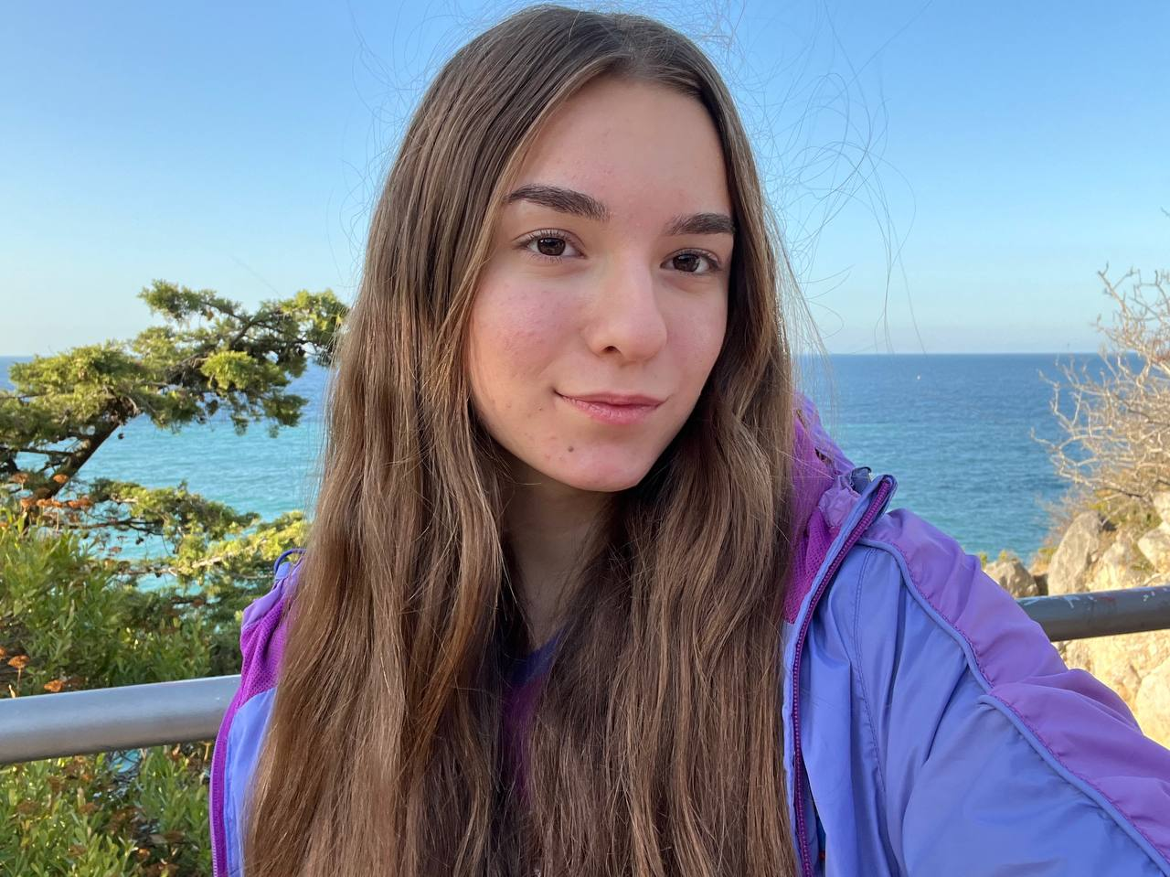
Всем привет! Меня зовут Цвентарных Доминика, я учащаяся 10 Б класса МАОУ «СОШ №13 им. М.К.Янгеля»

Slide 2
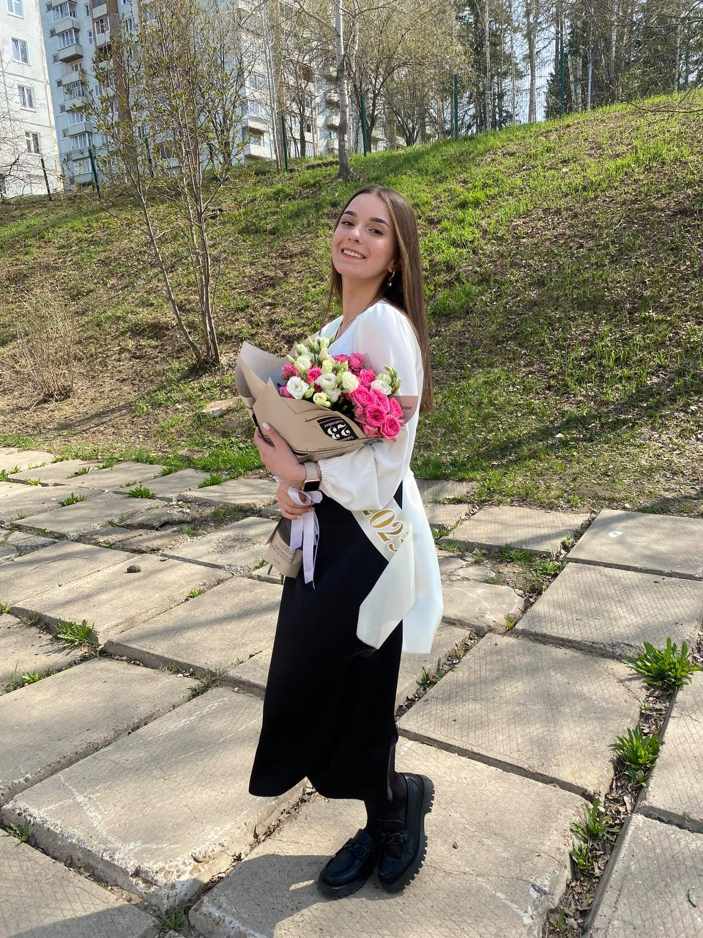
С 1 класса учусь на отлично, участвую в олимпиадах и конкурсах разного уровня.

Slide 3
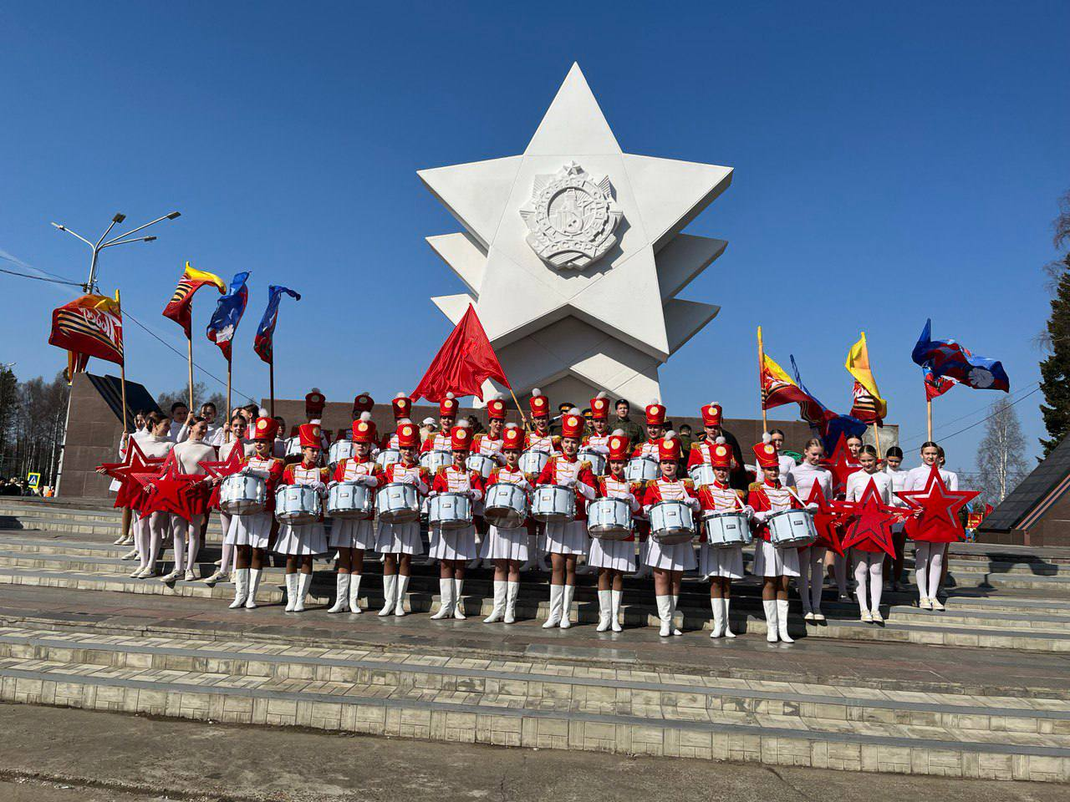
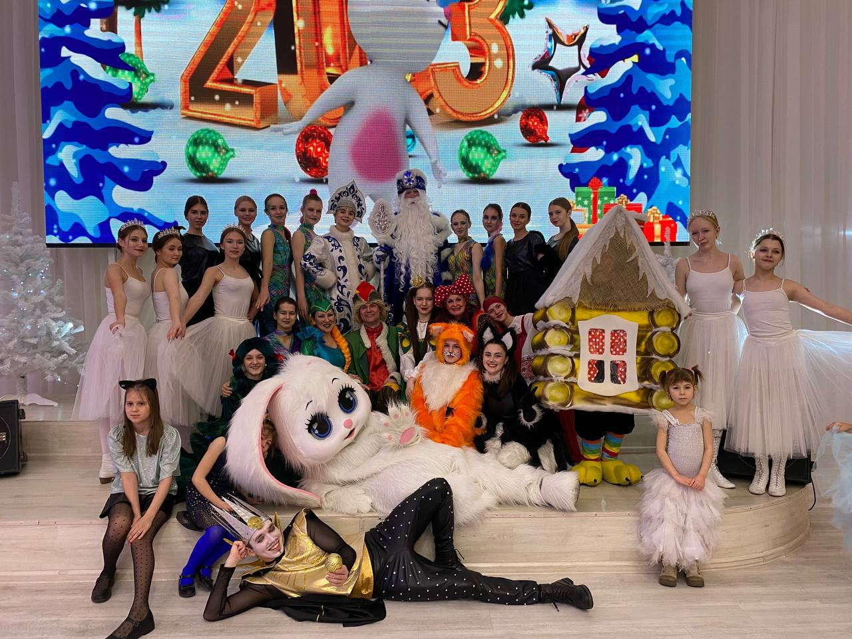
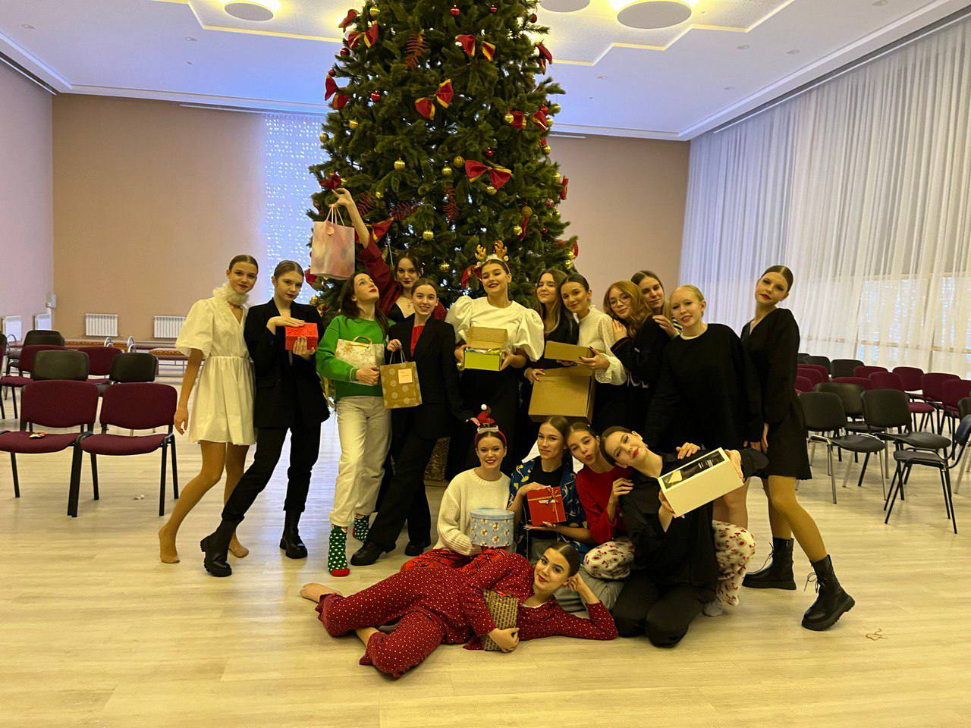
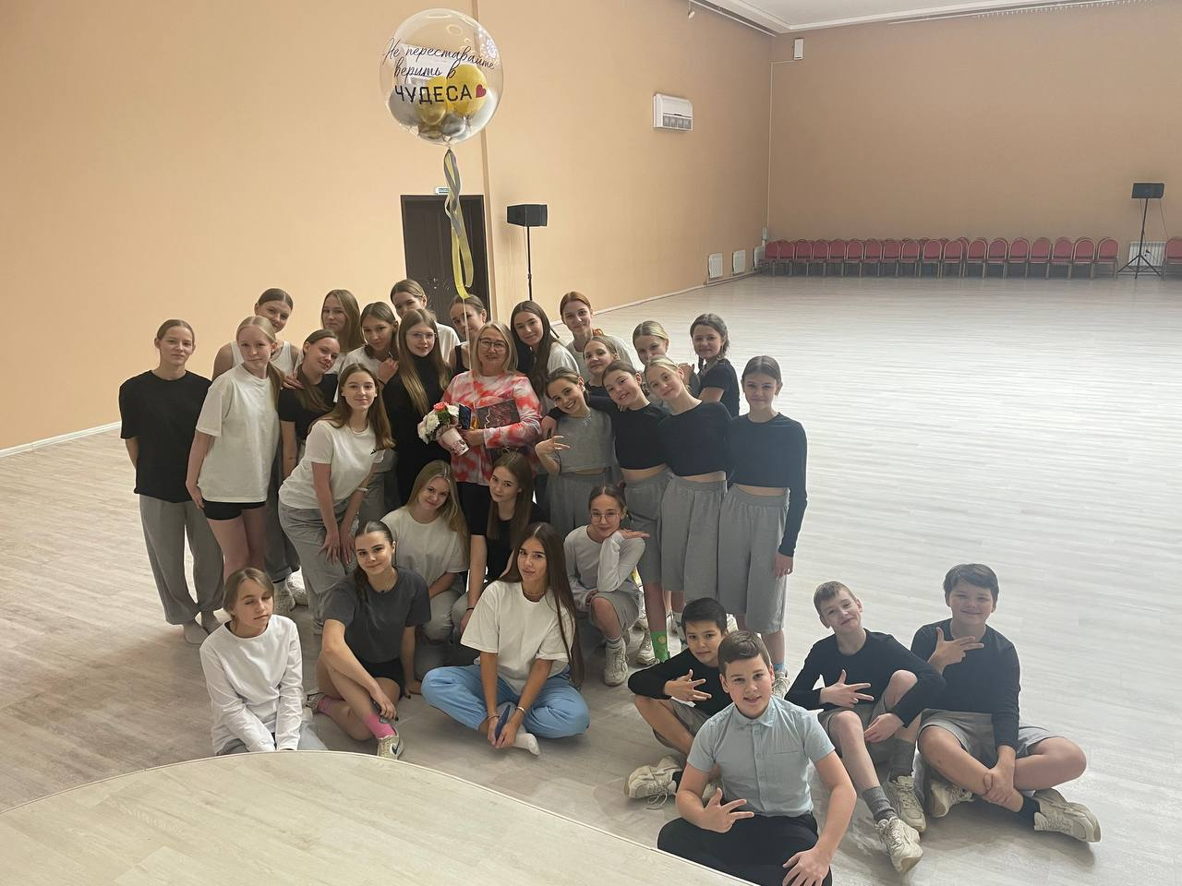
Уже на протяжении 11 лет я занимаюсь танцами, где тоже добиваюсь успехов. Танец для меня это не просто хобби, это-жизнь! Хореографический ансамбль «Движение», в котором я состою уже 7 лет, стал для меня второй семьей.

Slide 4
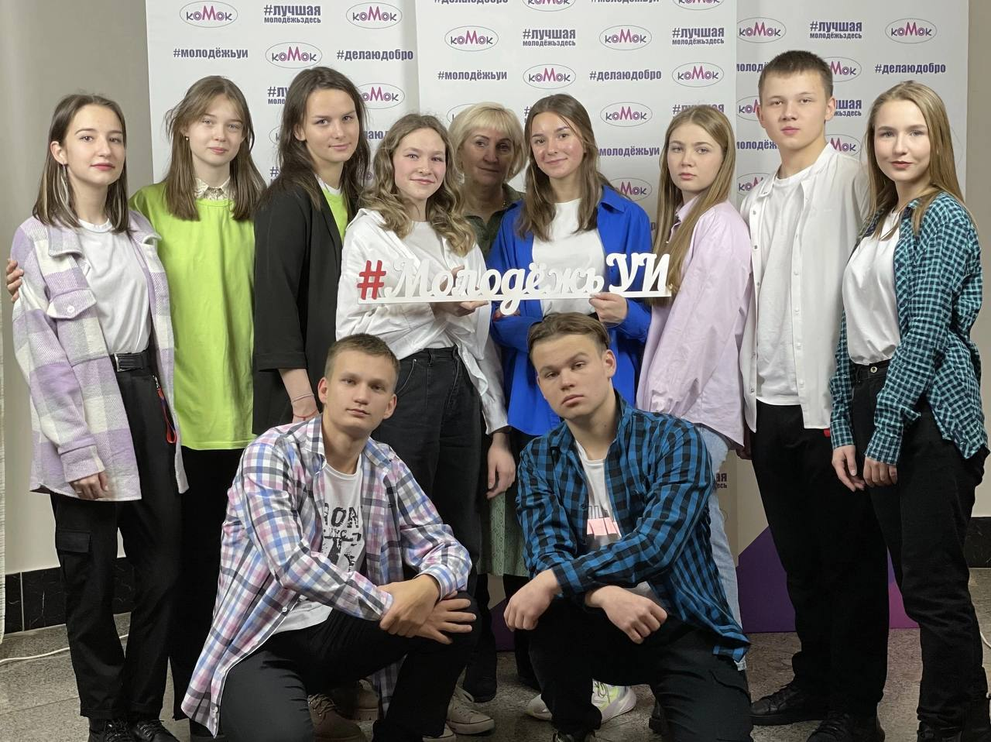
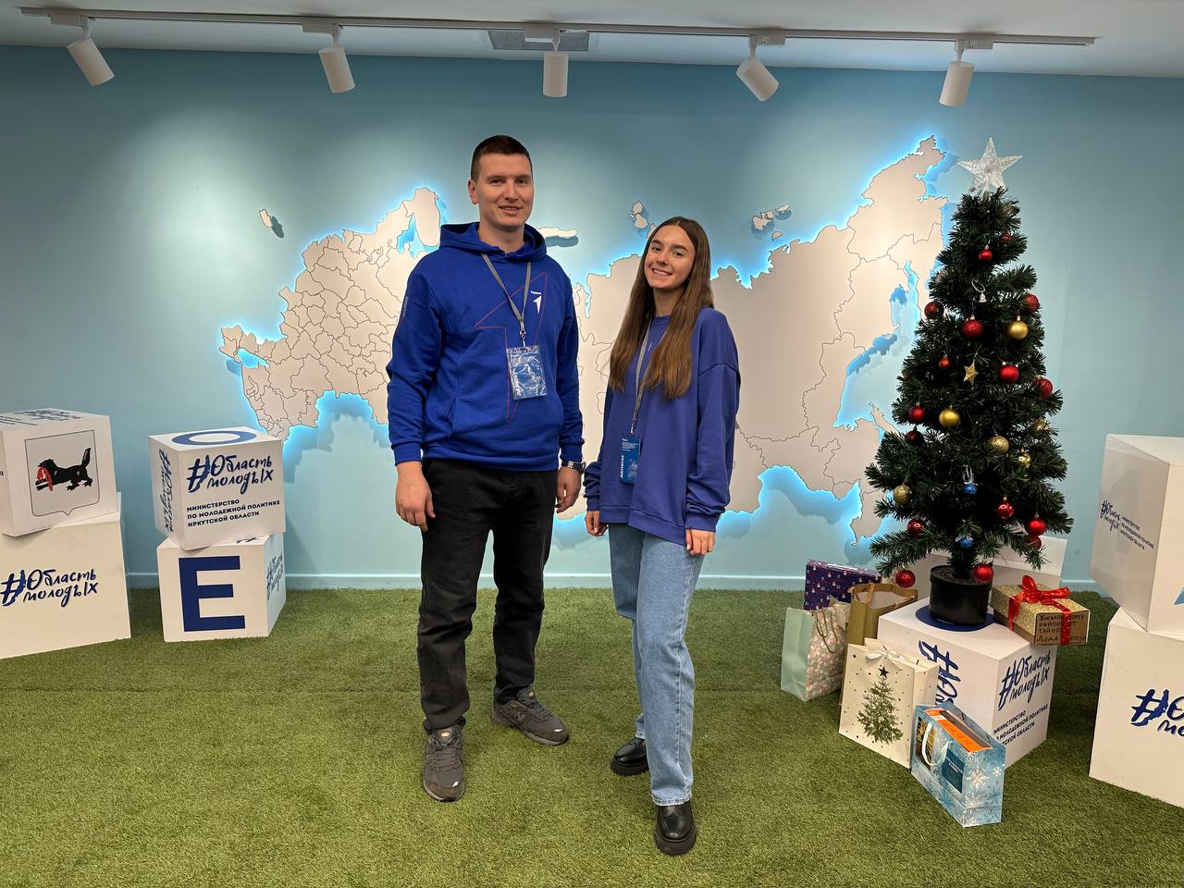
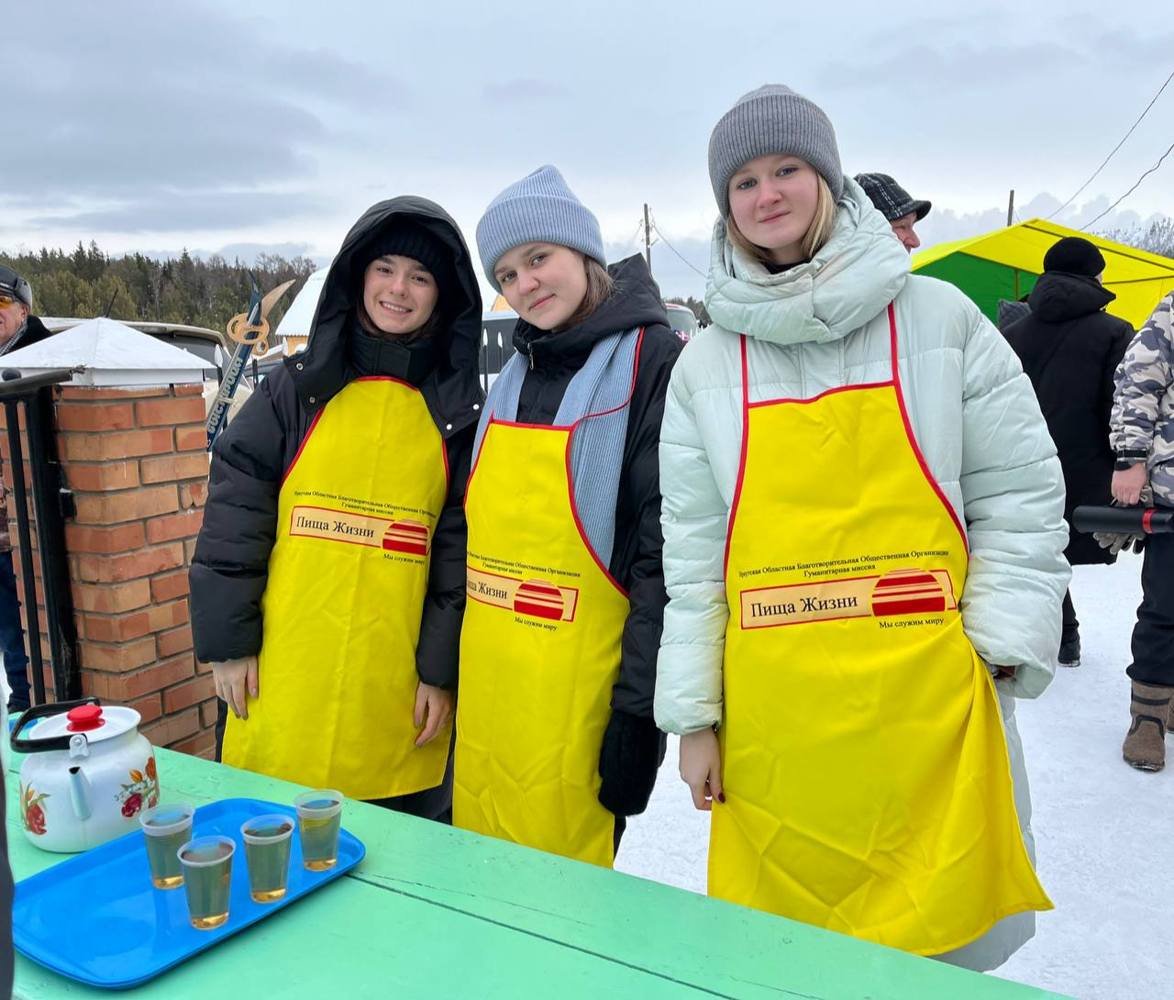
Я веду активную социальную жизнь. Являюсь председателем школьного волонтерского отряда «Спасатели 13», депутатом городского молодежного парламента, председателем первичного отделения «Движение первых».

Slide 5
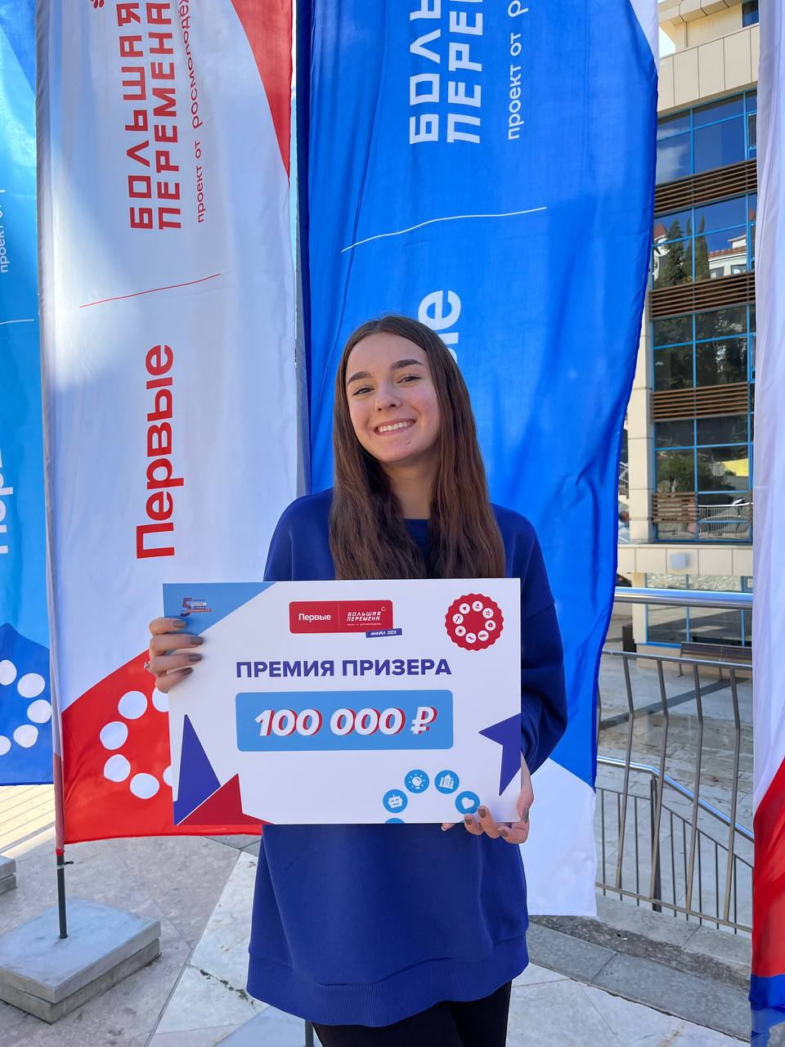
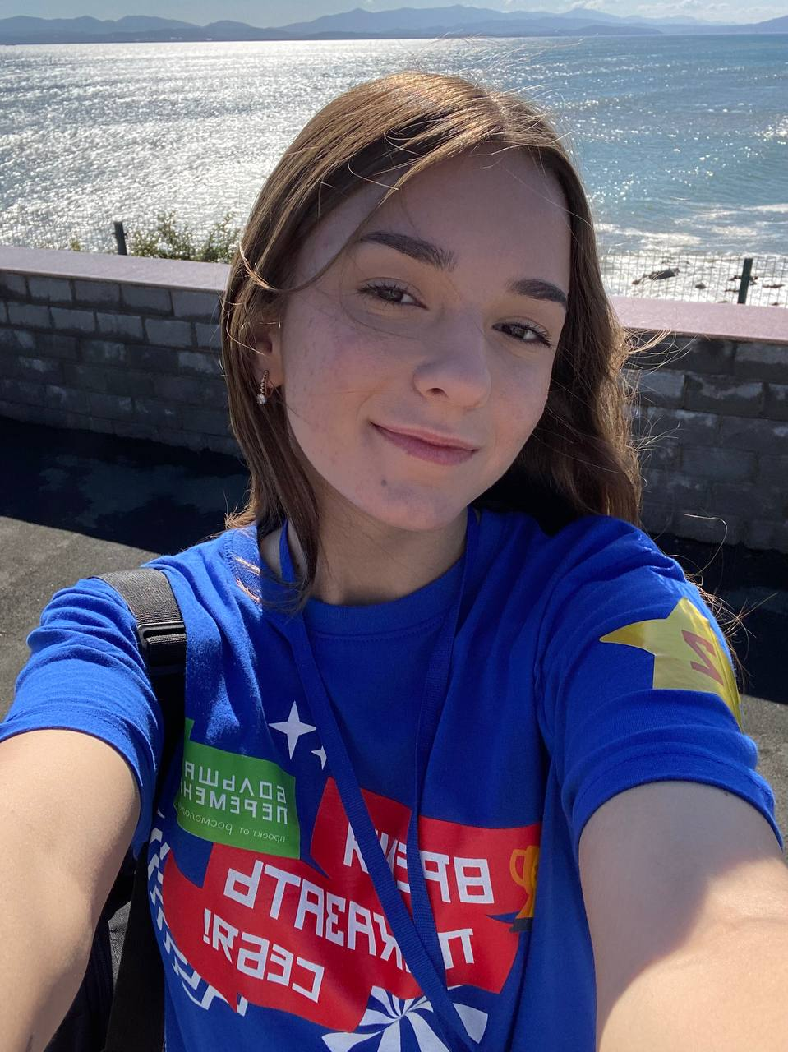
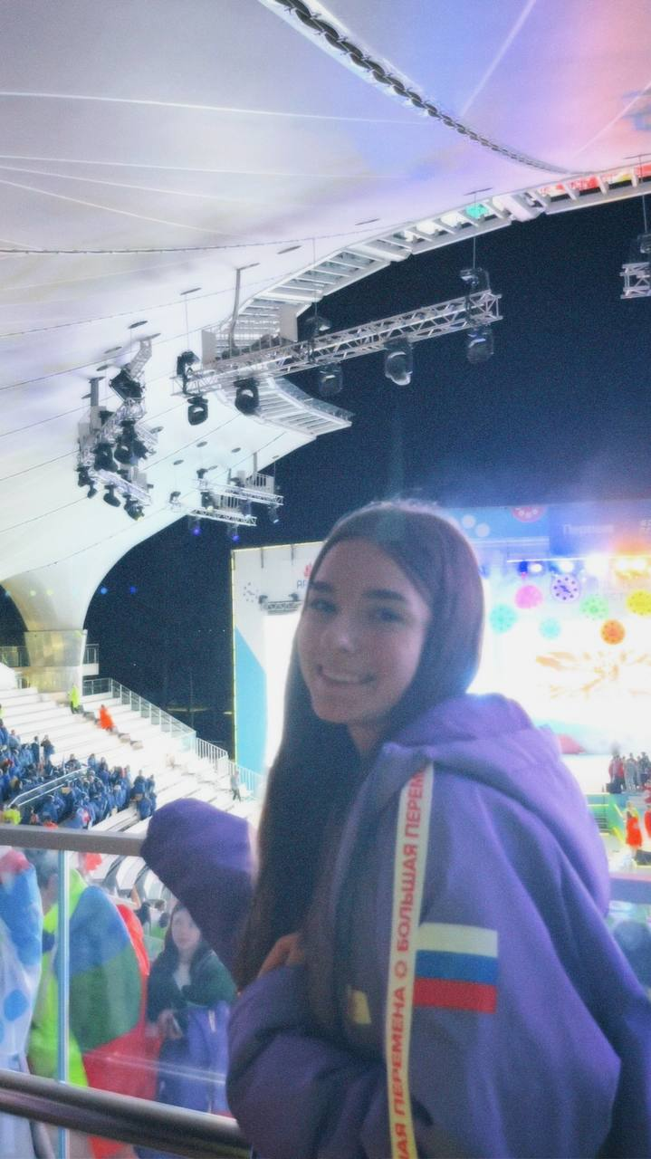
В 2022 году я стала полуфиналистом, а в 2023 призером Всероссийского конкурса «Большая перемена».

Slide 6
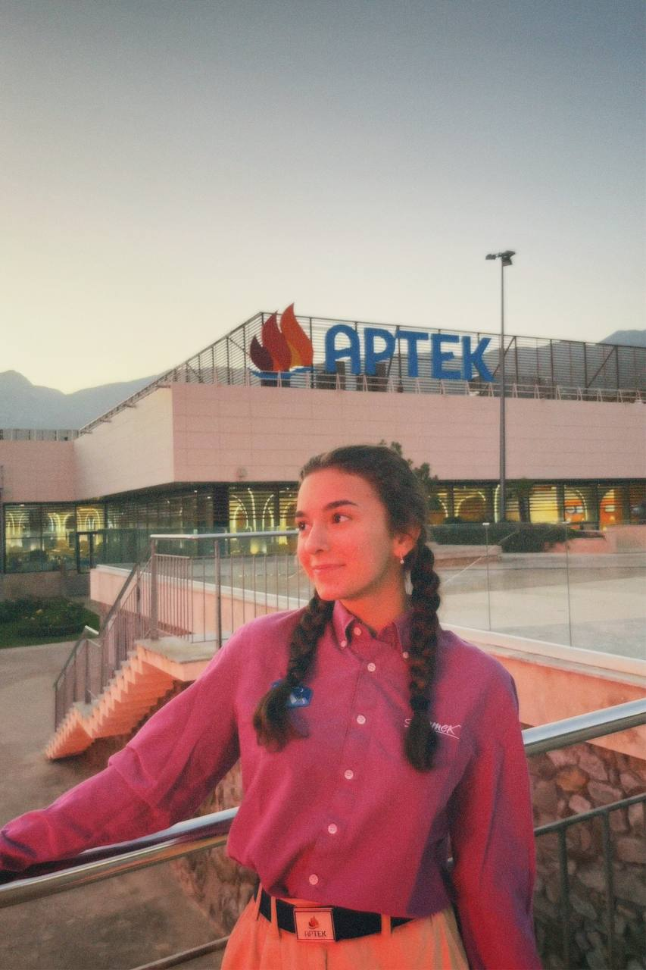
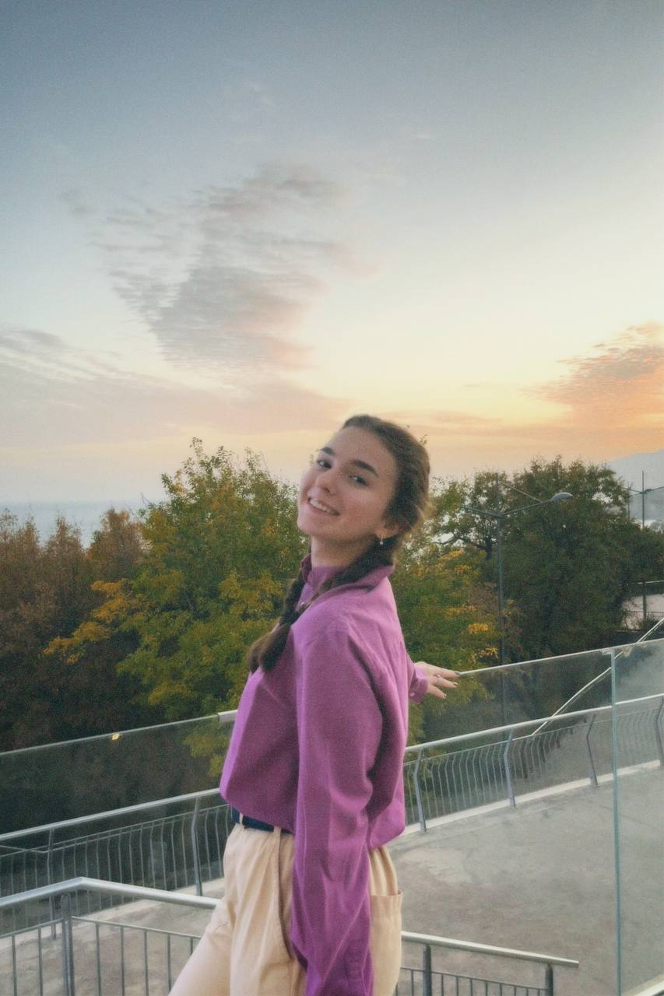
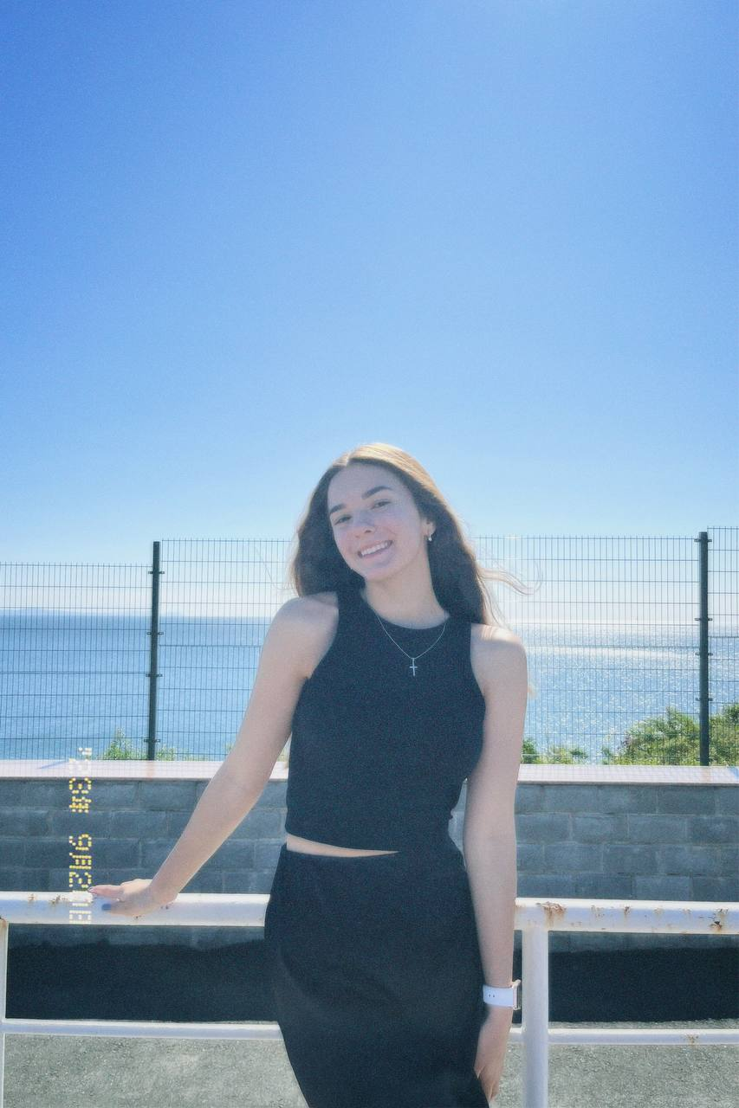
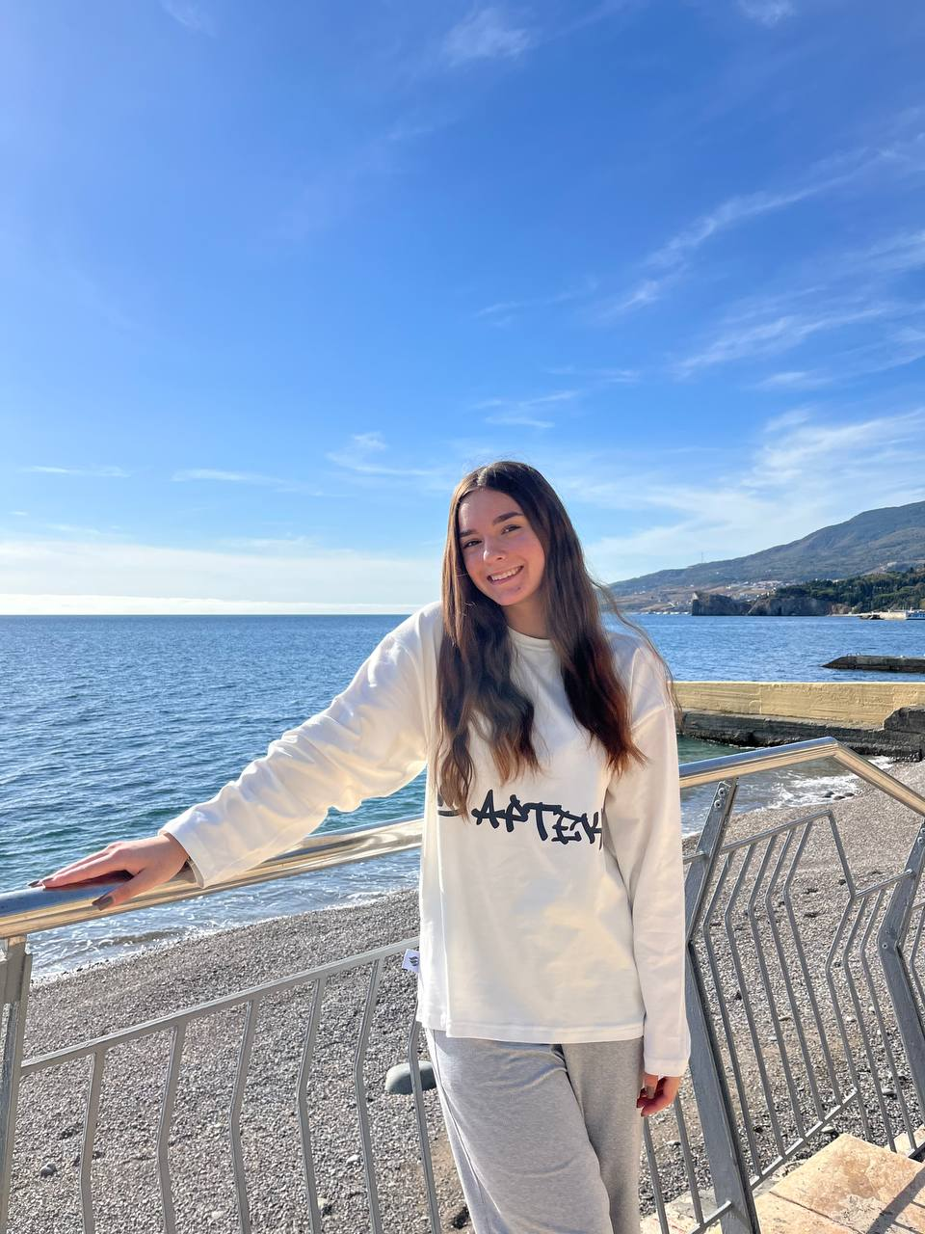
Я обожаю путешествия! Начиная с 15 лет я самостоятельно путешествую благодаря своим интеллектуальным и творческим способностями! Участвуя в различных конкурсах, я выигрываю поездки в разные уголки нашей страны. Например мне удалось съездить в МДЦ «Артек» и дважды в ВДЦ «Океан», а также на знаменитую выставку «Россия» на ВДНХ.

Slide 7
Мне очень близко высказывание Льва Николаевича Толстого: «В судьбе нет случайностей; человек скорее создаёт, нежели встречает свою судьбу».

